Slide 1
소융캡디 6주차
2019102114 이륜하

Slide 2
진행과정

Slide 3
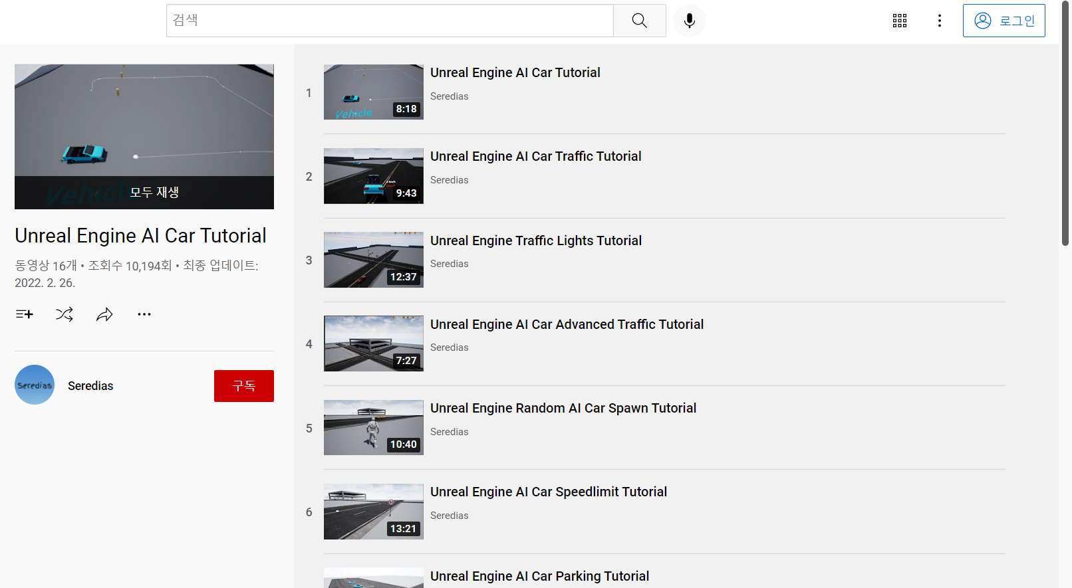
진행과정

Slide 4
진행과정
Timeline을 통해 이동하는
Mesh만 자동차 모양인 액터
Vehicle의 기능을 사용하며
Spline의 위치를 추적하는 pawn

Slide 5
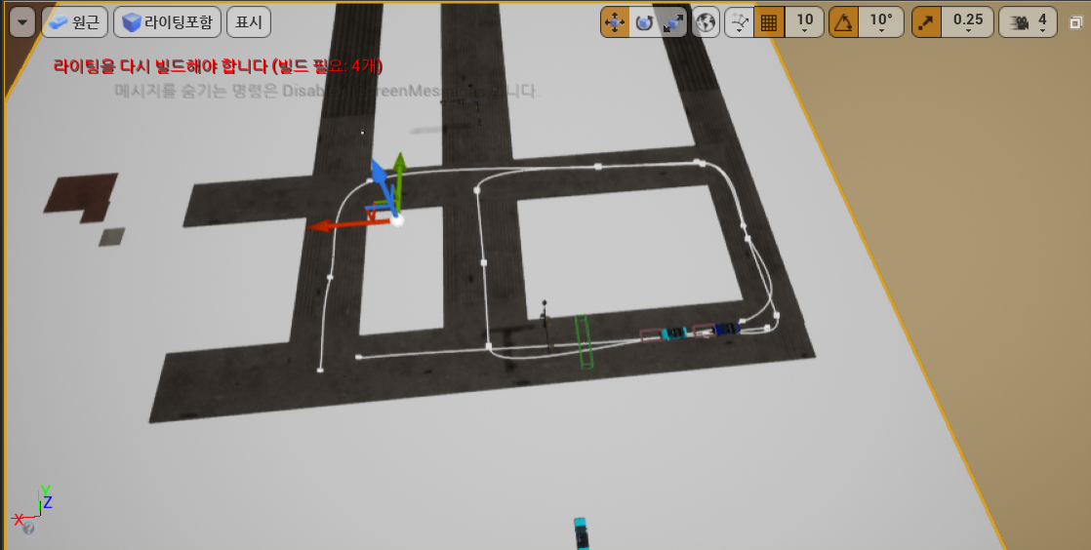
진행과정
Spline path를 따로 만들어서 자동차가 따라가도록 함

Slide 6
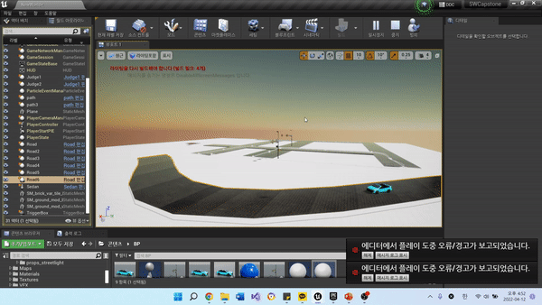
진행과정
Spline으로 생성한 road를 따라가도록 만듬

Slide 7
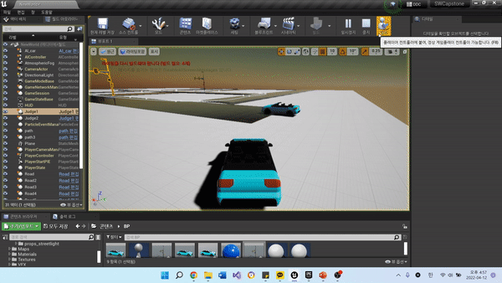
진행과정
Spline으로 생성한 road를 따라가도록 만듬

Slide 8
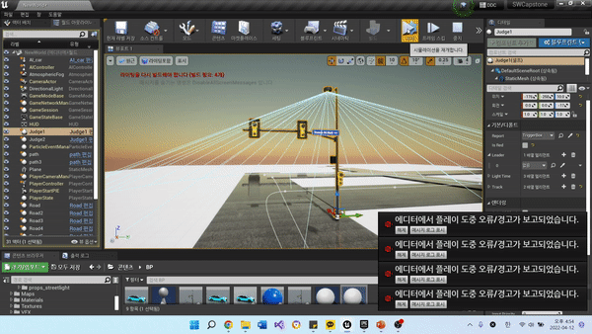
진행과정
그럴듯한 Judge

Slide 9
진행과정
간단하게 구현한 judge 말 안 듣는 운전자
빨간불
무시하는 중

Slide 10
개발 방향

Slide 11
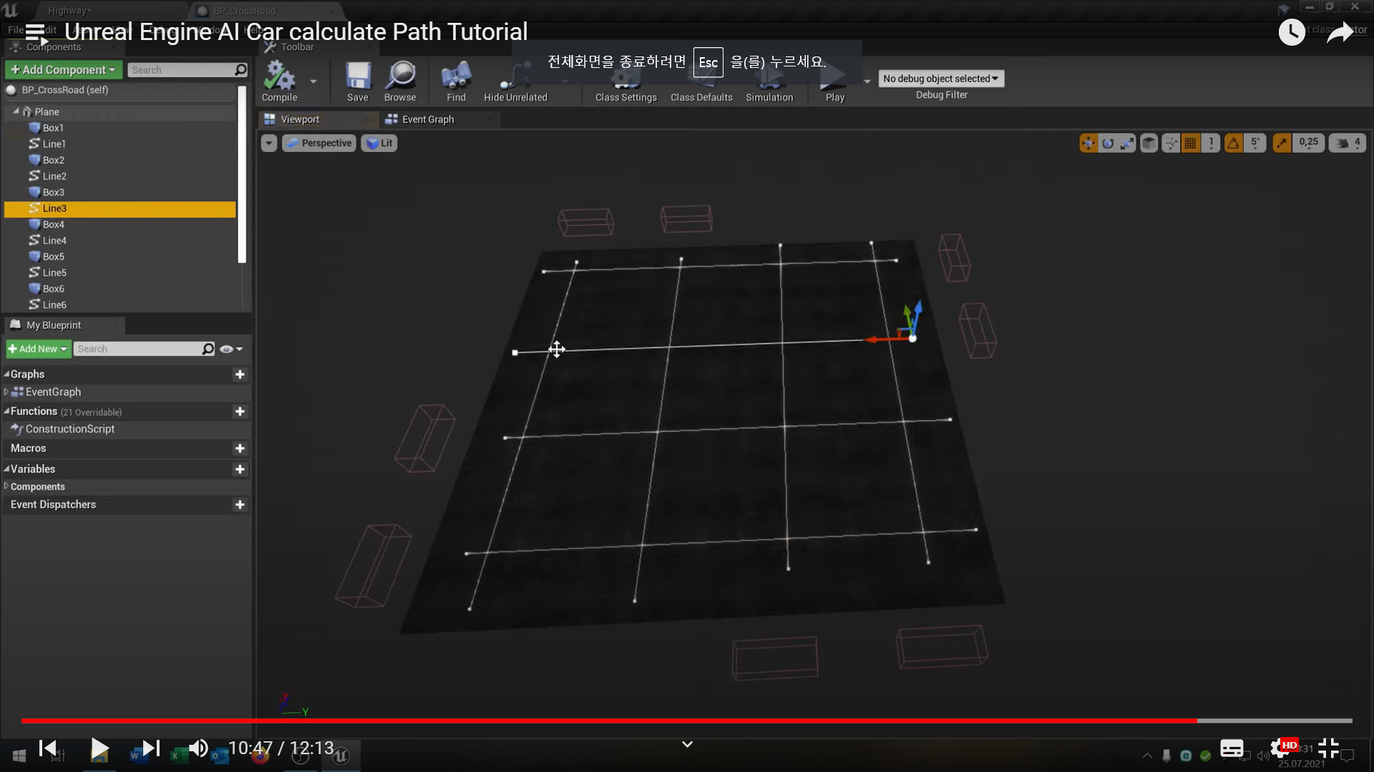
개발 방향
교차로에서 spline으로
방향 변경 가능
->nav도 timeline도
아니라서 가능한 것

Slide 12
진행과정
다음 track의 번호를 결정
Spline으로 구성한
직선 도로
spline을 각 차량에게
알아서 배정
희망편 (Re)
Judge가 결정해 준 번호를 교차로에서 찾아
그쪽으로 이동
통째로 만든 actor인 교차로
근데 이제 spline이 첨가된

Slide 13
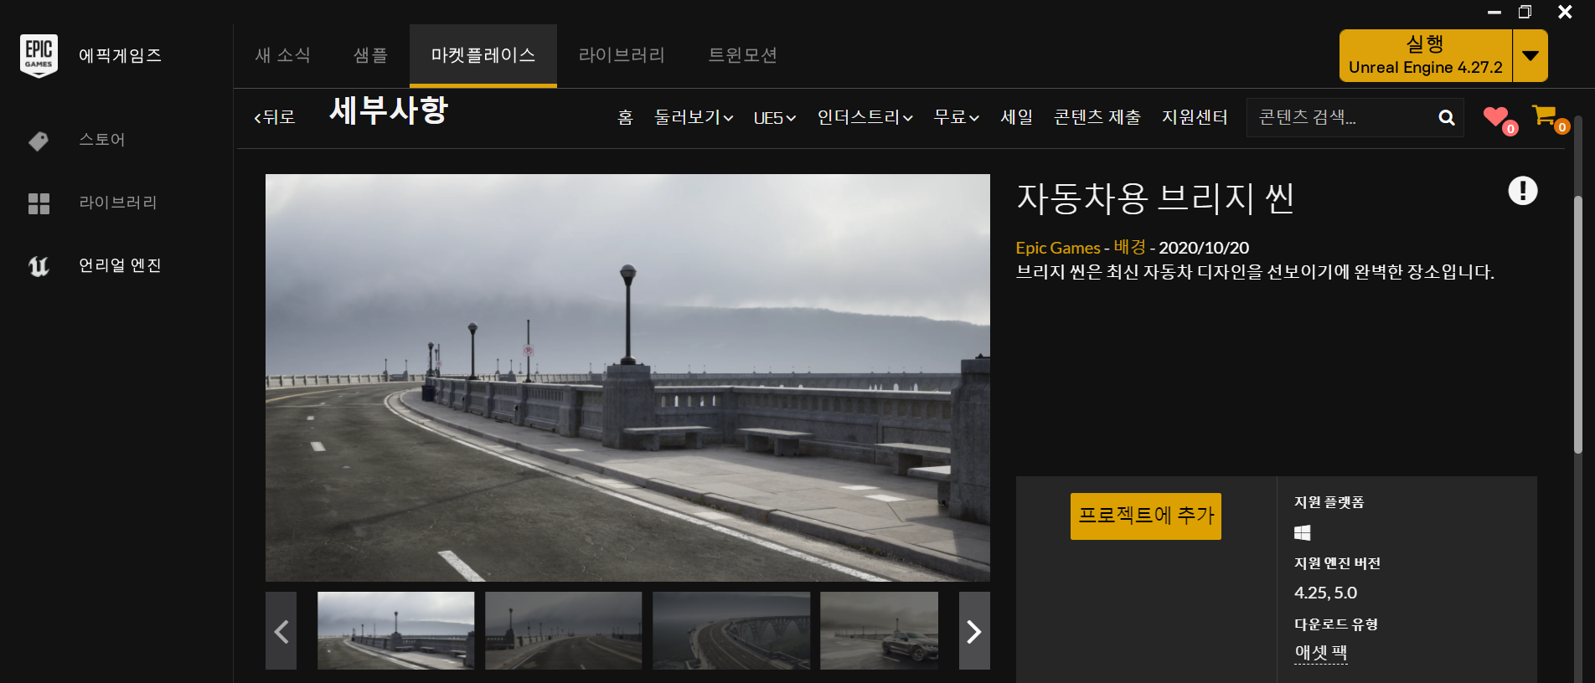
개발 방향

Slide 14
개발 방향
교차로와 신호등 완성
->교차로에서의 라인 변경과 신호등의 역할 고려
차들끼리의 충돌처리 및 사고구간 통제

